Slide 1

프론트엔드(React, PHP), 플러터(Flutter)활용 웹&앱개발 | 2차 프로젝트 2023.12.08 제출
아로마티카(뷰티제품)사이트 가이드문서
박정현

Slide 2

Contents
1
기획의도 | 사이트분석
2
사이트 설계 | 디자인 시안
3
사이트 구현
4
향후 계획

Slide 3

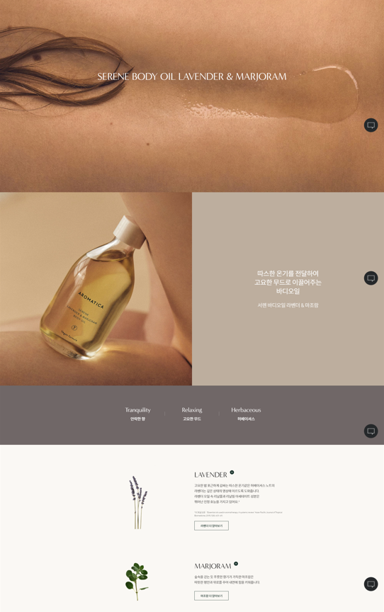
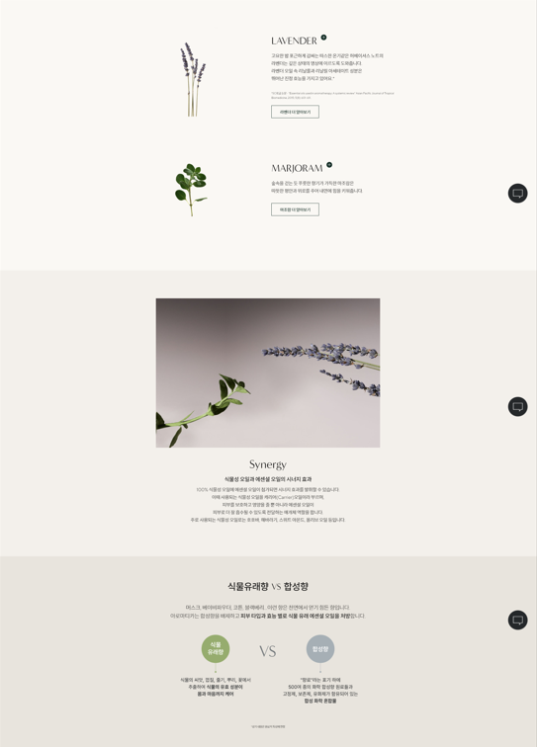
기획의도 | 사이트 분석 – 제품소개 파트
기존 사이트
1. 동적요소 부재
개선
메인 파트 곳곳에
동적요소 삽입
2. 나열형태의 제품소개

Slide 4
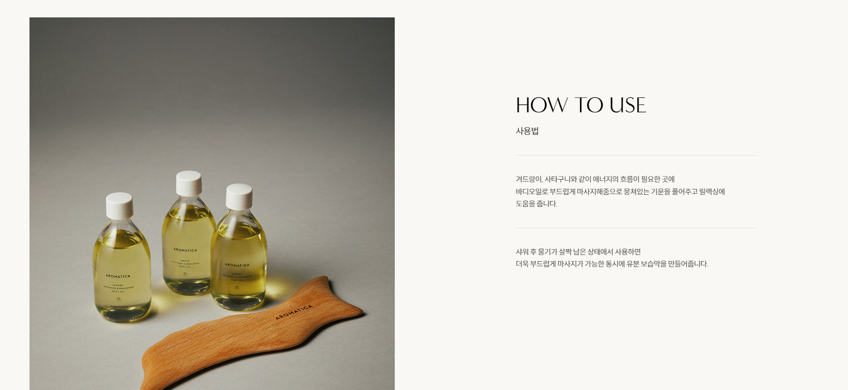
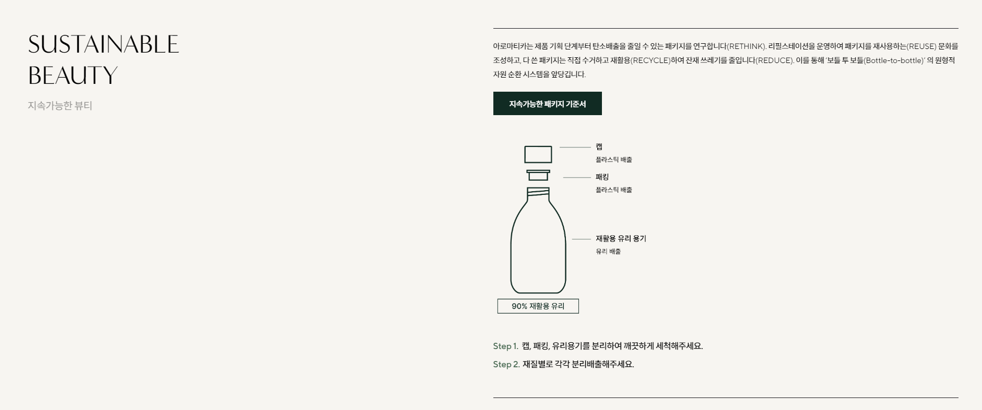
기획의도 | 사이트 분석 – 제품소개 파트
기존 사이트
1. 동적요소 부재
제품 사용법
2. 나열형태의 제품소개
개선
재활용 방법
사용자의 입장에서 궁금한
정보 순으로 정보를 배치해
콘텐츠 몰입도를 증가시킴

Slide 5
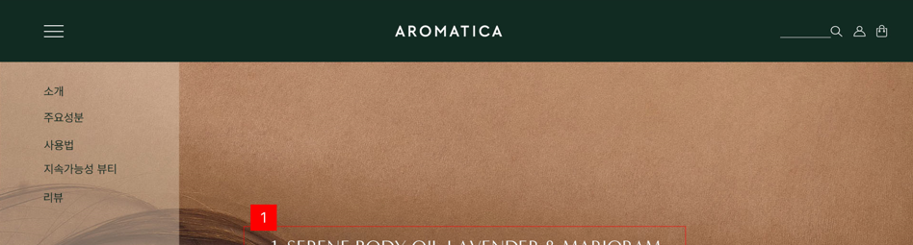
사이트 설계 | 디자인 시안 _ PC VER
메인 페이지 레이아웃
1. 상단영역 2. 메인영역 3.하단영역
1. 상단영역
1-1. 햄버거 메뉴
1-2. 로고
> 클릭 시 사이드바 왼쪽에서 오른쪽으로 보여짐
1-3. 검색 / 회원가입 / 장바구니

Slide 6
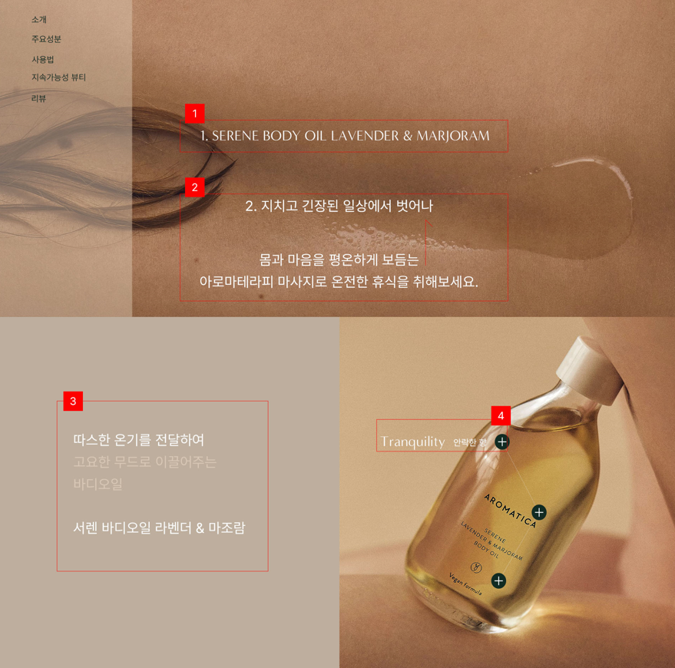
사이트 설계 | 디자인시안 _ PC ver
2. 메인영역
1
1
2
영상시작 4s 후 부터 한줄씩 위로 올라오고 1.5s 후 사라지기 > 2번도 반복
2
3
3
마우스 휠 이벤트
휠 한번에 한줄씩 색상 변경
color : #d9c8b6 > #fff로 변환
4
4
+
오버시 향 정보 노출

Slide 7
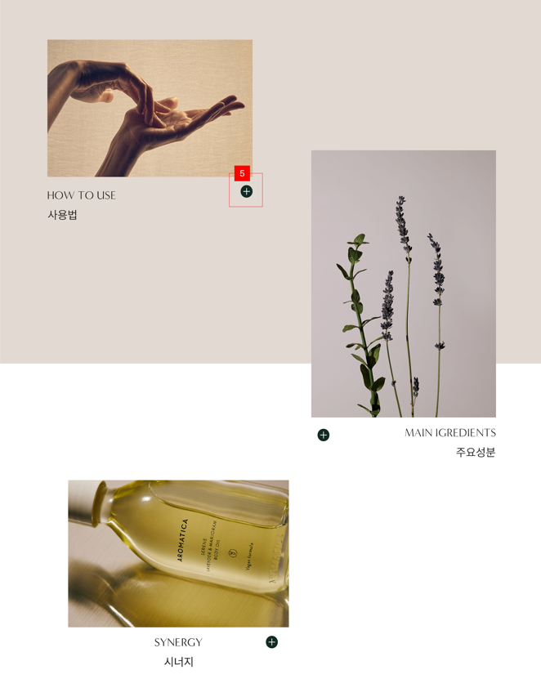
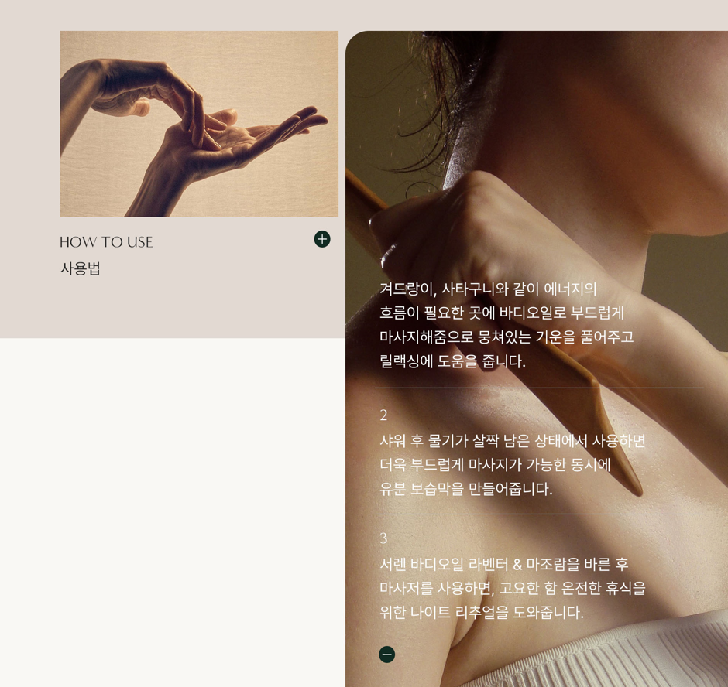
사이트 설계 | 디자인시안 _ PC ver
2. 메인영역
5
+
오버시 아래 5-1번 이미지처럼 내용 노출
5
5-1

Slide 8
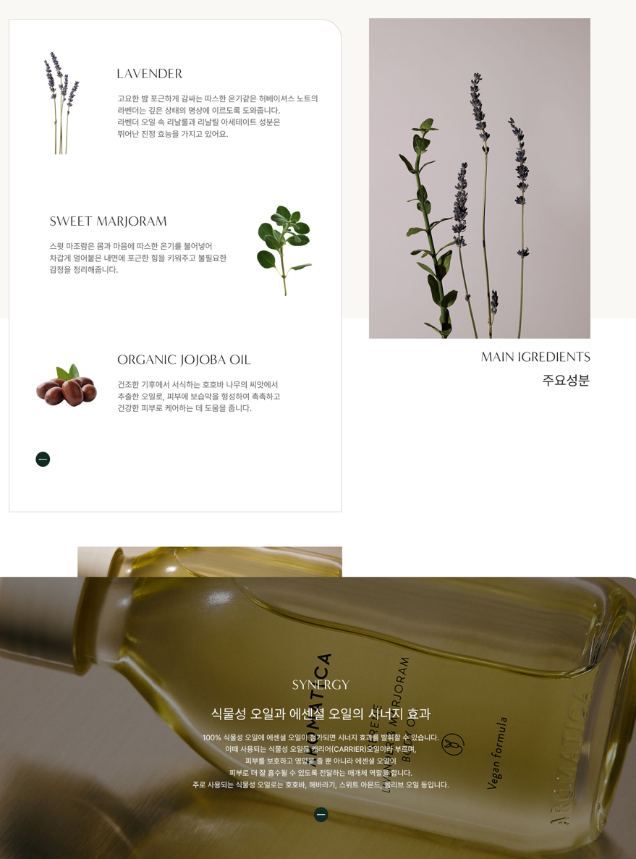
사이트 설계 | 디자인시안 _ PC ver
6-1
2. 메인영역
6
+
오버시 6-1번 이미지처럼 내용 노출
6

Slide 9
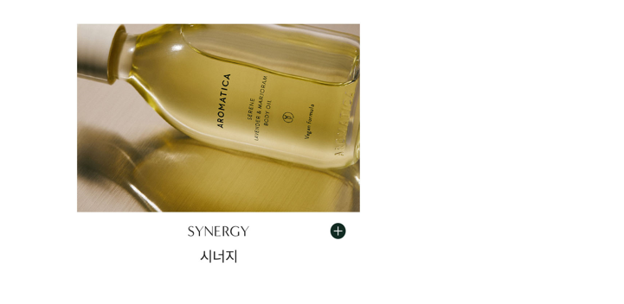
사이트 설계 | 디자인시안 _ PC ver
6-1
2. 메인영역
7
+
오버시 7-1번 이미지처럼 내용 노출
6

Slide 10
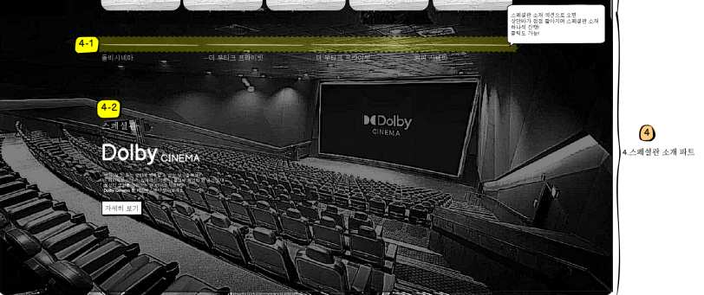
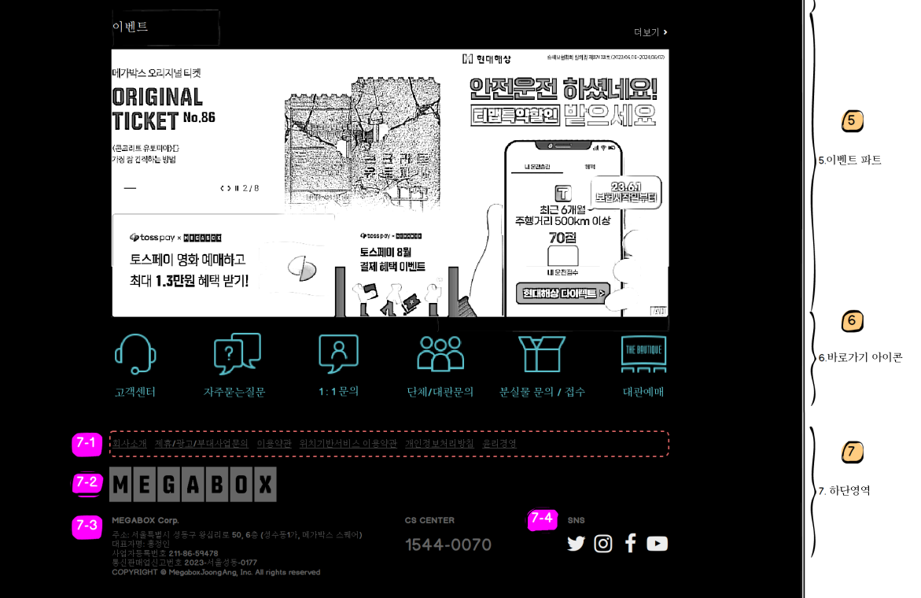
사이트 설계 | 와이어 프레임(Balsamiq Tool) – PC ver
2. 메인영역
3) 스페셜관
상단 색상 바가 줄어들며 스페셜관 소개 진행
4) 이벤트
그리드를 사용해 이벤트 이미지 구성
5) 바로가기 아이콘
3. 하단영역
링크 / 로고 / 회사정보 / SNS 구성

Slide 11
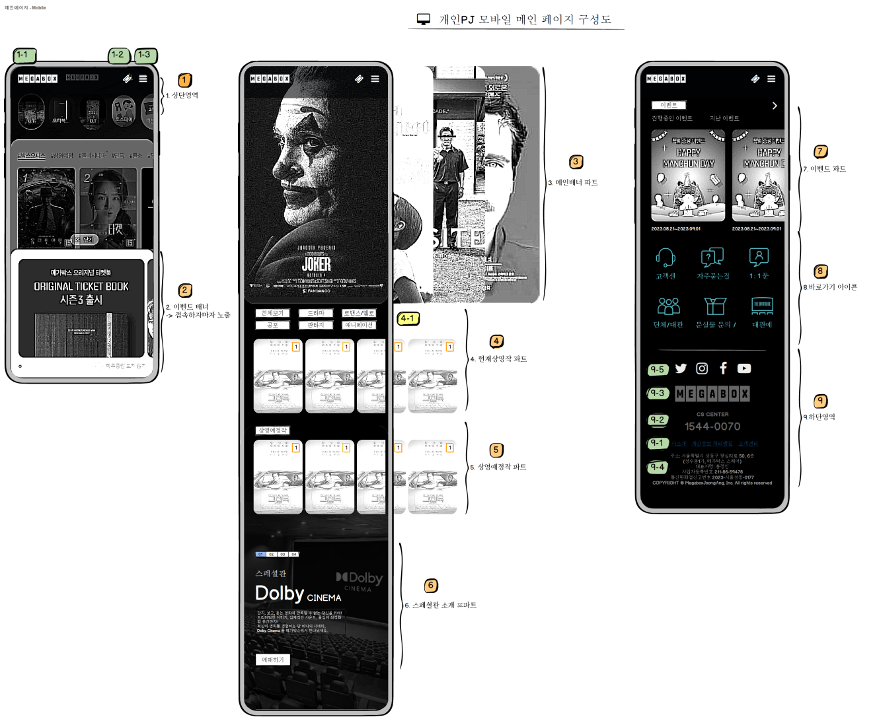
사이트 설계 | 와이어 프레임(Balsamiq Tool) – Mobile ver
모바일 버전
PC버전과 콘텐츠와 진행 순서는 같고
미디어 쿼리를 적용해 모바일 버전 구성

Slide 12
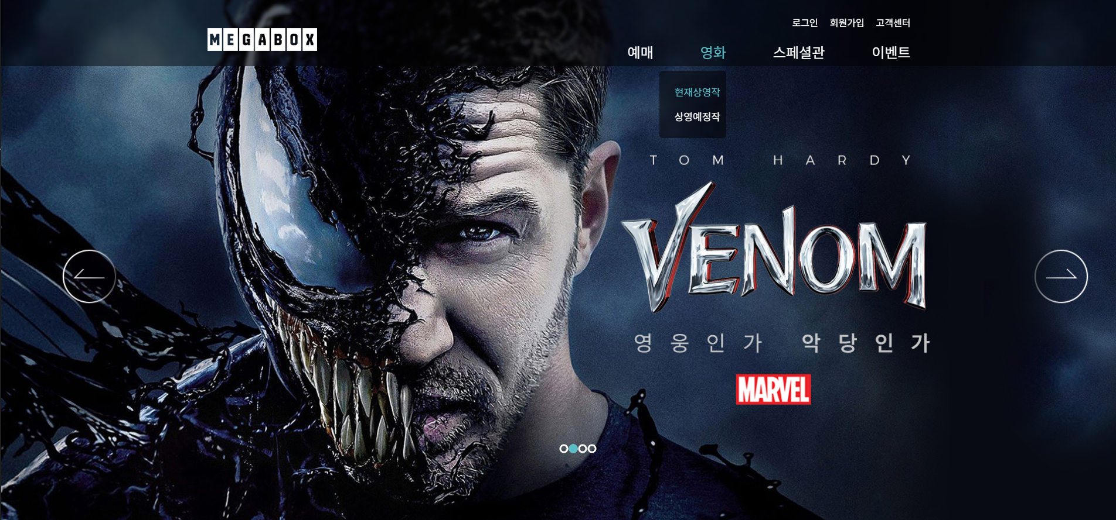
사이트 구현
1. GNB 메뉴
기능 1 ) 아래 스크롤시 해더 고정
헤더 position: fixed;로 고정
기능 2 ) 마우스 오버시 서브메뉴 드롭다운
1
2. 페이지 이동버튼 / 블릿
기능 1 ) 버튼클릭시 배너,블릿 이동/자동구현
각각 대상선정 후 forEach 문, 인터발변수를 활용해 화살표 버튼을 누르면 페이지가 넘어가고 블릿이 자동으로 넘어가게 구현
2
2

Slide 13
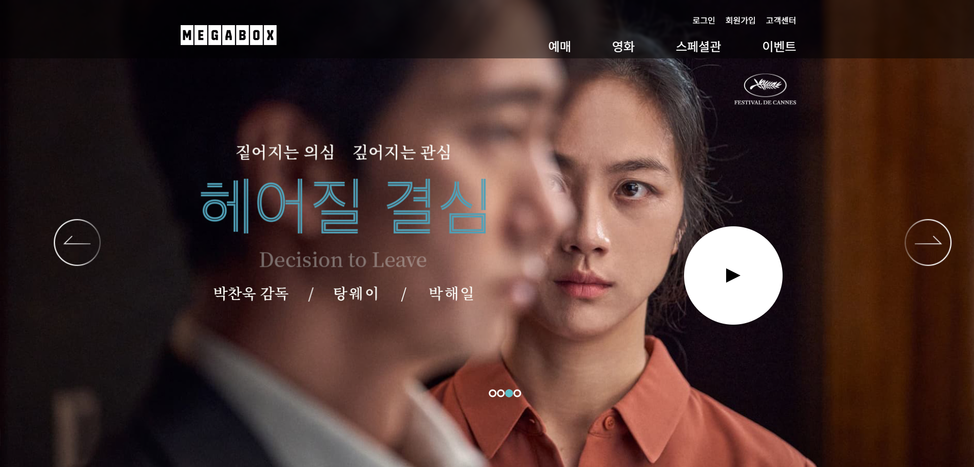
사이트 구현
3. 따라다니는 재생버튼 - .mover
기능 1 ) 메인배너 > 따라다니는 재생버튼
이벤트 발생 위치 값을 가져와 무버에
위치값 적용
메인배너 > 마우스 무브 이벤트가 적용> 무버가 따라다니게 구현
기능 2) 영화예고편 화면 띄우기
동영상 박스를 대상선정
영화 박스에 아이프레임 삽입
닫기 버튼 cssText 로 css 직접 style속성값으로 삽입
onclick 이벤트로 닫기 버튼 클릭 시 동영상 박스 제거
3

Slide 14
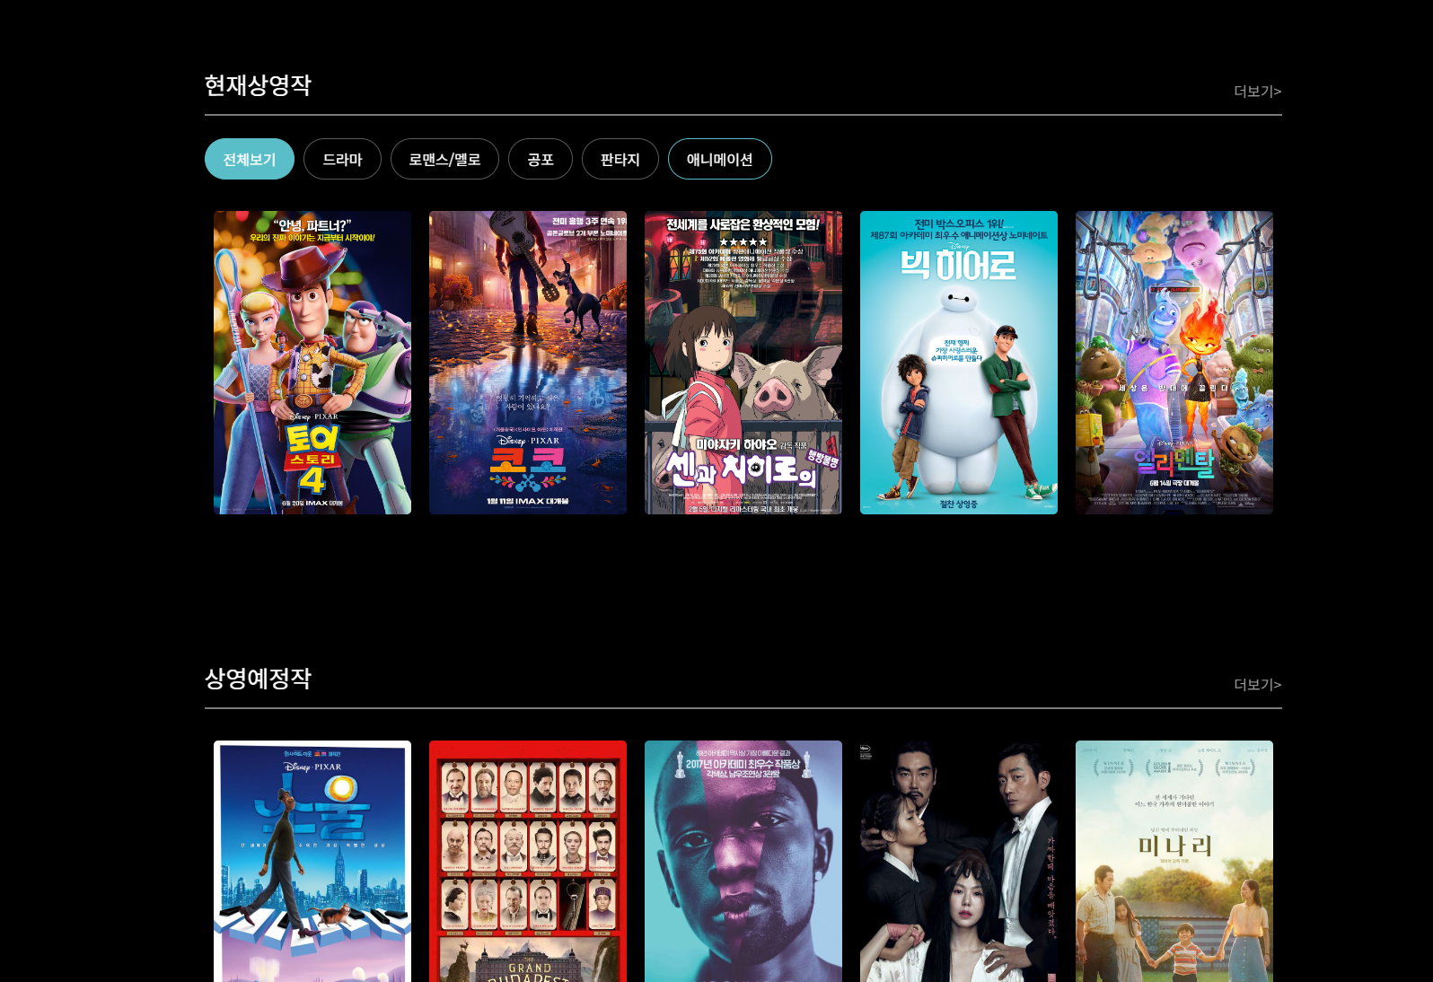
사이트 구현
4. 장르버튼 활성화
기능 1 )
장르버튼 클릭 시 하단 이미지, 제목 변경
각 버튼 대상선정 후 forEach 문으로 돌려 변경되게 구현
4

Slide 15
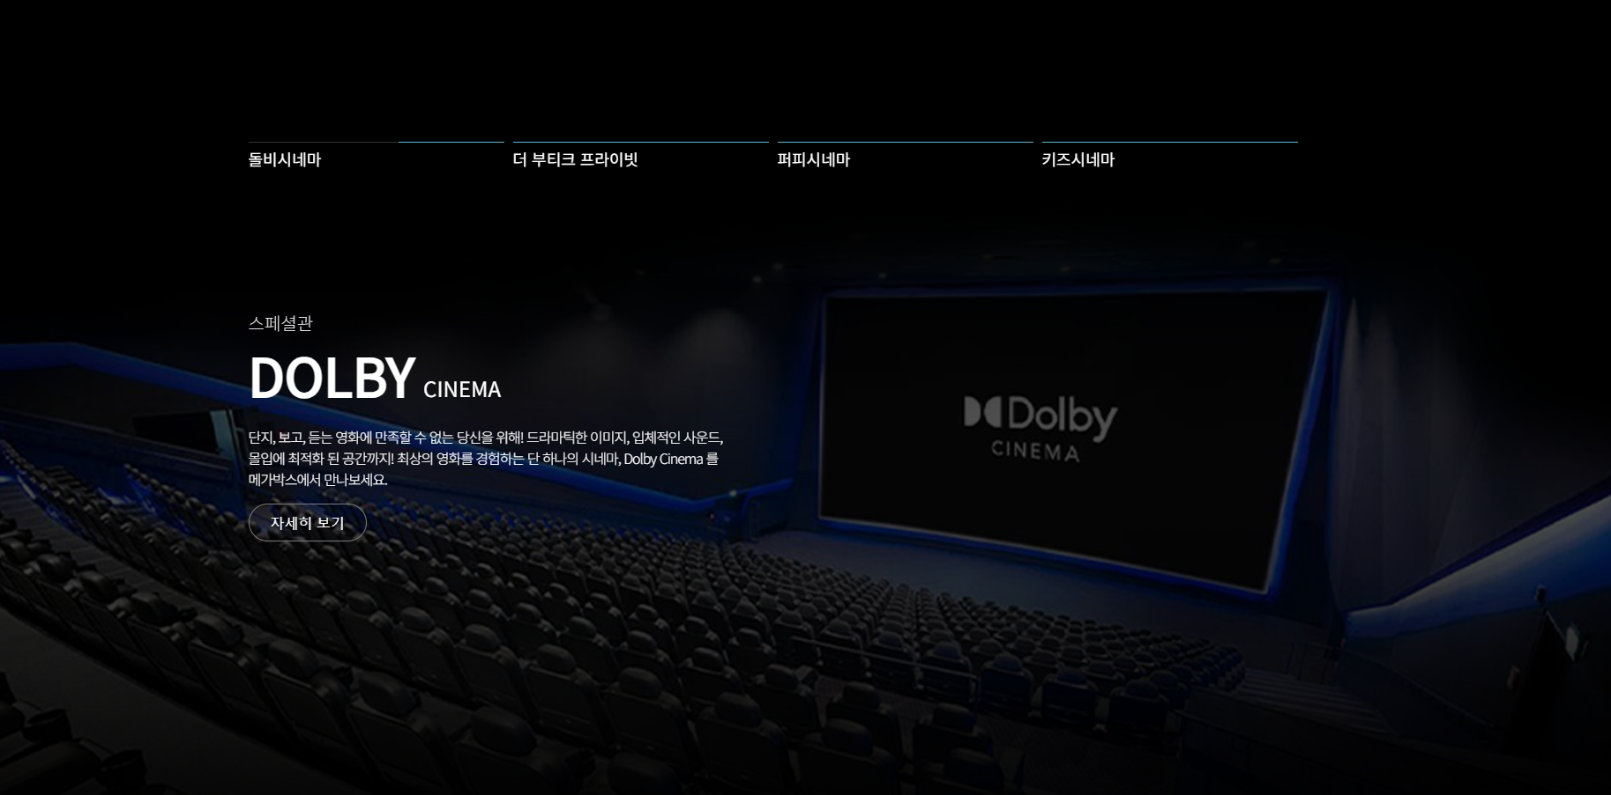
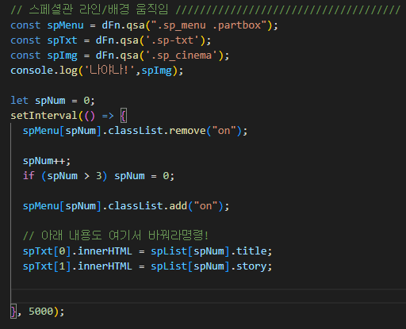
사이트 구현
5
5. 스페셜관 소개
기능 1 )
상단 색상 라인이 줄어들며 스페셜관 소개

Slide 16
향후 계획
서브 페이지 완료
미디어쿼리로 모바일 버전 완료
메인 기능 활성화

Slide 17

감사합니다

